Slide 1
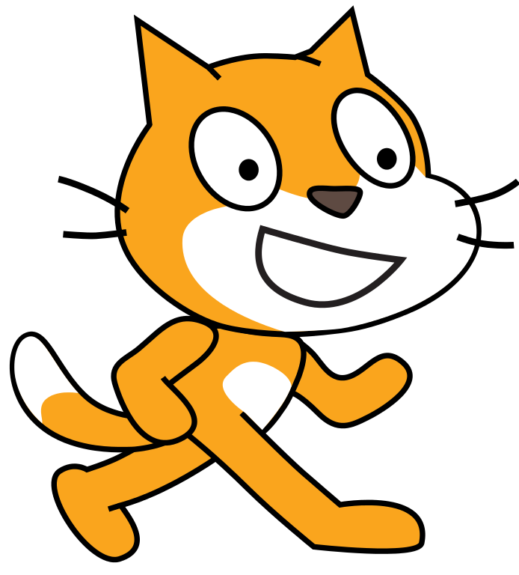
Тема уроку: Поняття про об’єкт у програмуванні. Властивості об’єкта.

Slide 2
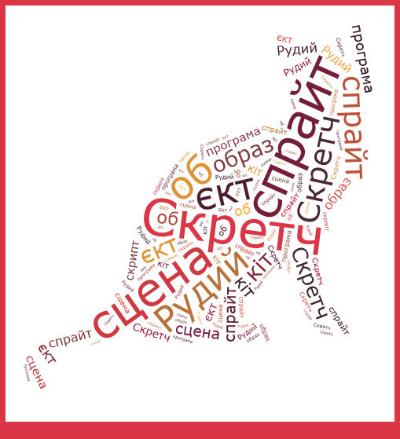
Випиши слова з яких утворено малюнок та розтлумач їх
__________________________________________________________________________________________________________________________________________________________________________________________________________________________________________________________________________________________________________________________________________________________________________________________

Slide 3
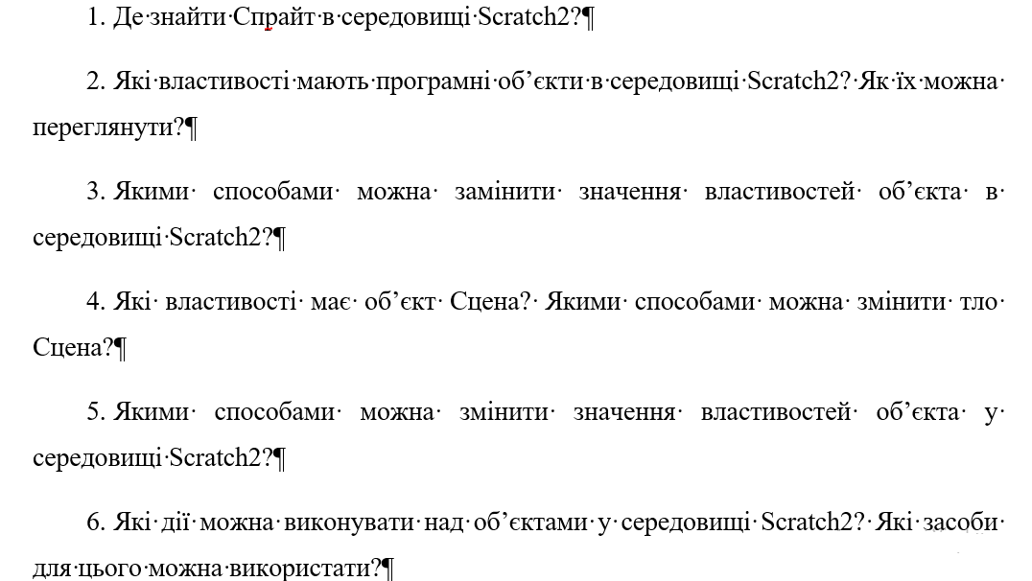
Дай відповідь на запитання

Slide 4
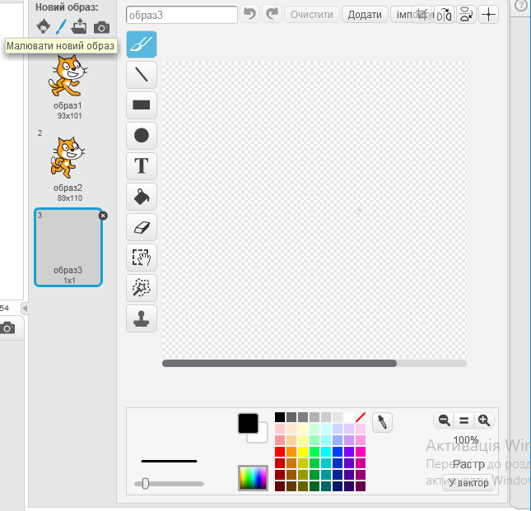
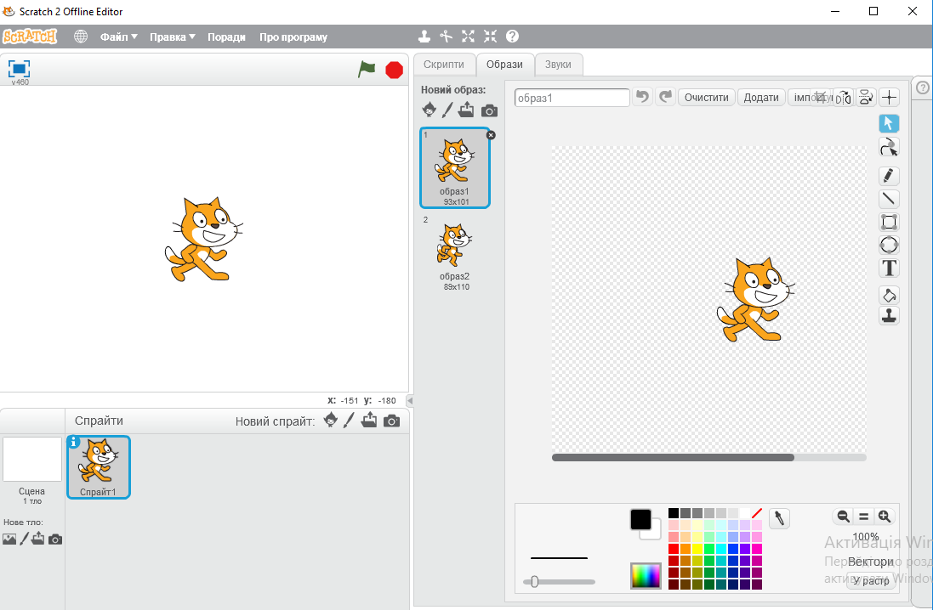
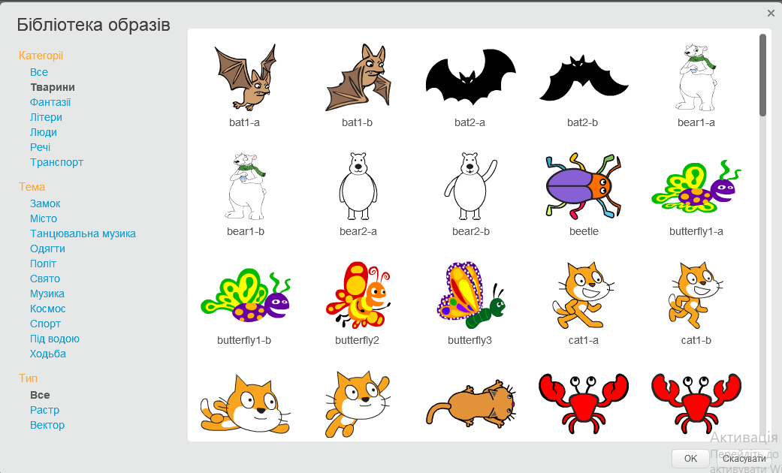
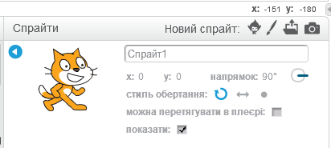
Scratch2

Slide 5
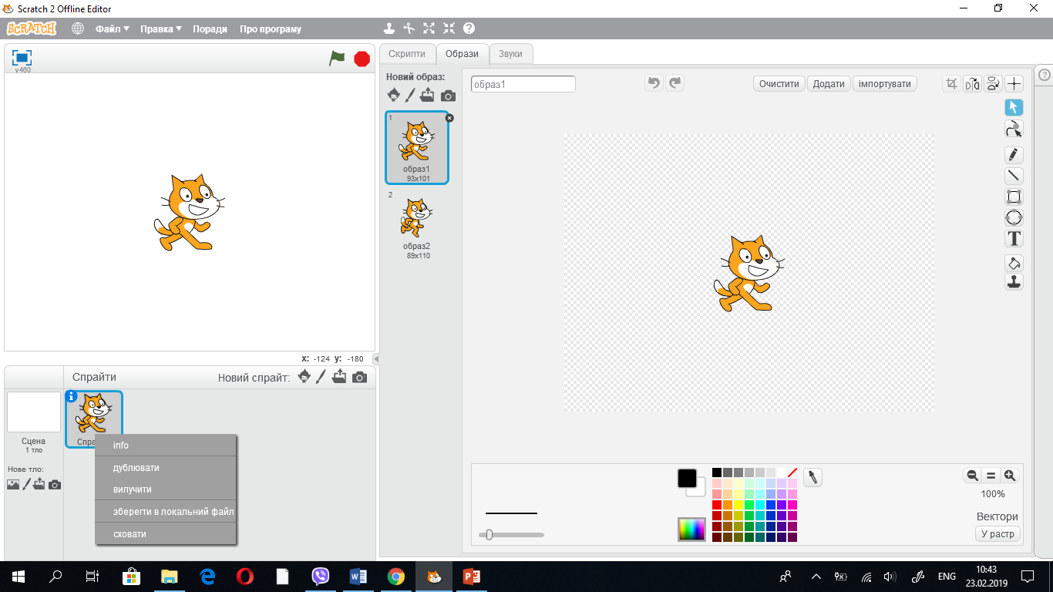
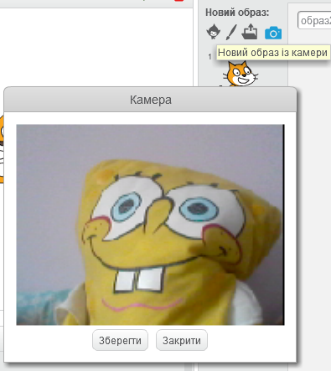
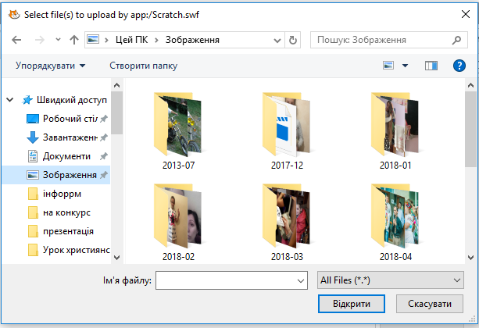
Scratch2

Slide 6
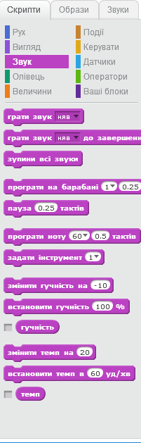
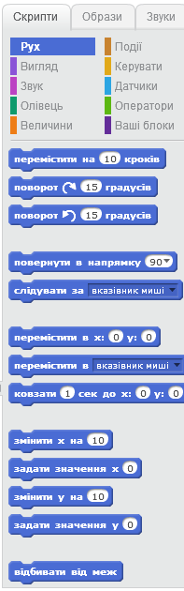
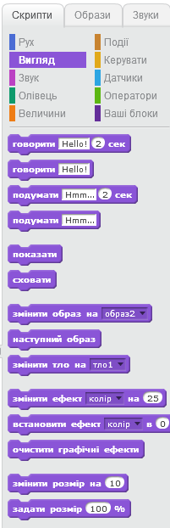
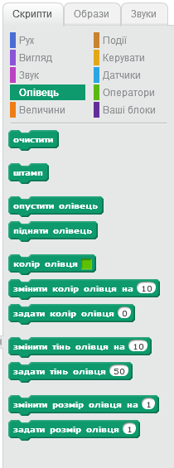
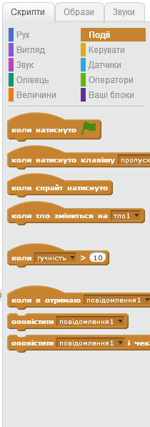
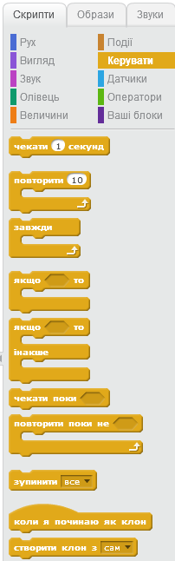
Scratch2. Види подій.

Slide 7
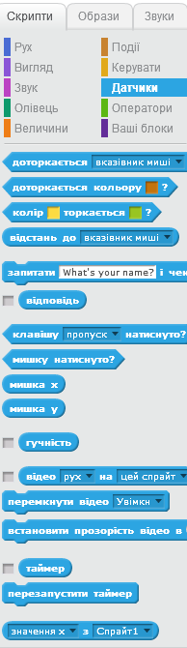
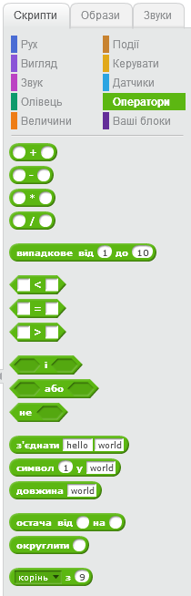
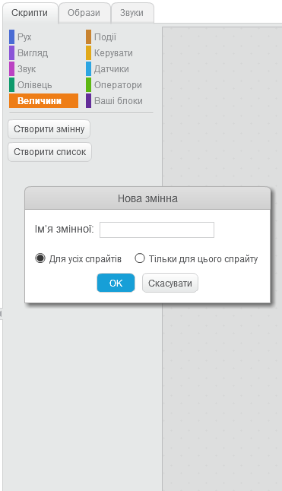
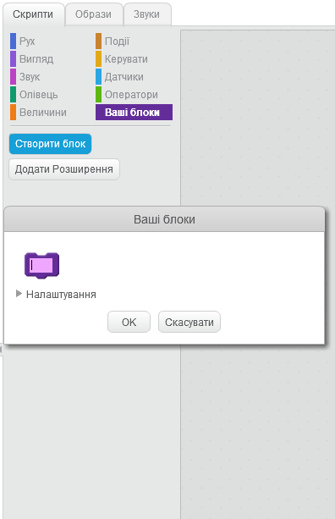
Scratch2. Види подій.

Slide 8
Події, які запускають скрипти

Slide 9
Події, які можуть запускати певні дії у скриптах

Slide 10
Величини, які можна використати в означенні подій

Slide 11
Заповни словник.
Проекти для виконавців складаються у середовищі ___________або ___________.
Scratch
Scratch2
Виконавці, образи, сцена – це ____________ середовища Scratch2.
об’єкти
У Scratch2 виконавців називають ___________.
спрайт
Усі спрайти мають _________: ім’я, положення на сцені, розміри, колір костюма та інше.
властивості
Кожна із цих властивостей має своє _________.
значення
Переглянути значення властивостей цього об’єкта можна в розділі __________.
образи

Slide 12
Запишіть способи вставлення об’єкта.
__________________________________________________________________________________________
__________________________________________________________________________________________
__________________________________________________________________________________________
__________________________________________________________________________________________

Slide 13

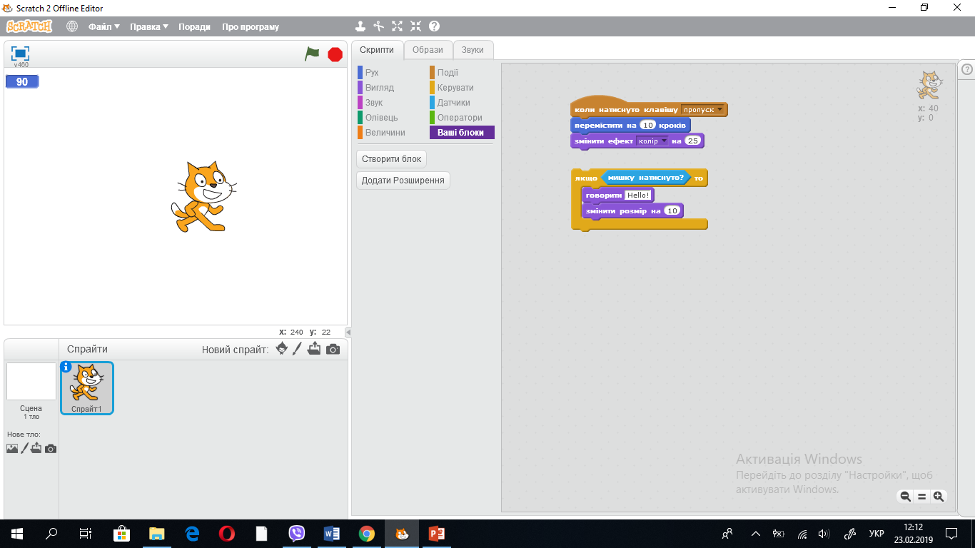
2
Робота з підручником

Slide 14
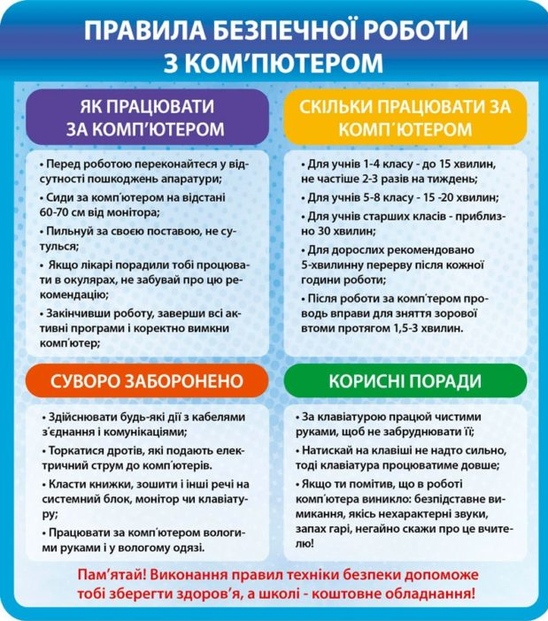
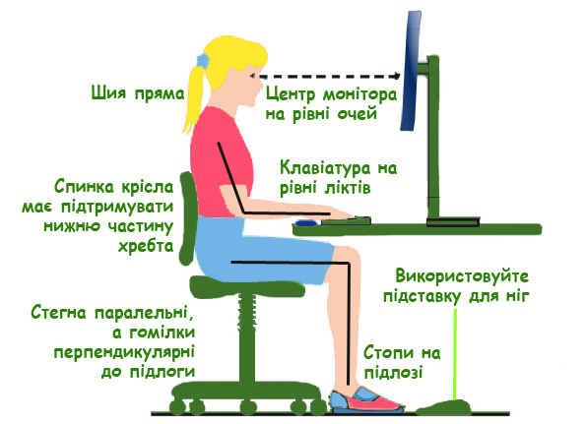
Робота
за комп’ютером

Slide 15
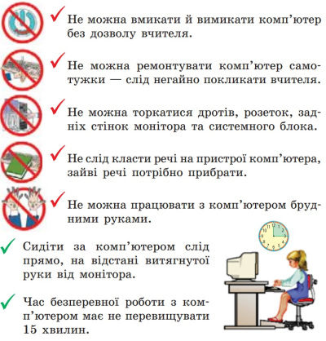
Комплекс вправ для профілактики захворювань опорно-рухового апарату:
Нахиліть голову, дістаючи підборіддям груди. Нахиливши голову вперед, повільно повертайте її вправо і вліво кілька разів.
Переміщайте голову назад, притискаючи до грудей підборіддя.
Тримаючи руки на стегнах, зводите і розводите лопатки.
Покладіть ногу на ногу й ліктем протилежної руки зіпріться про зовнішню поверхню стегна. Ведіть плече вперед, до упору скручуючи хребет. Помінявши ногу, виконуйте той же рух в інший бік.

Slide 16
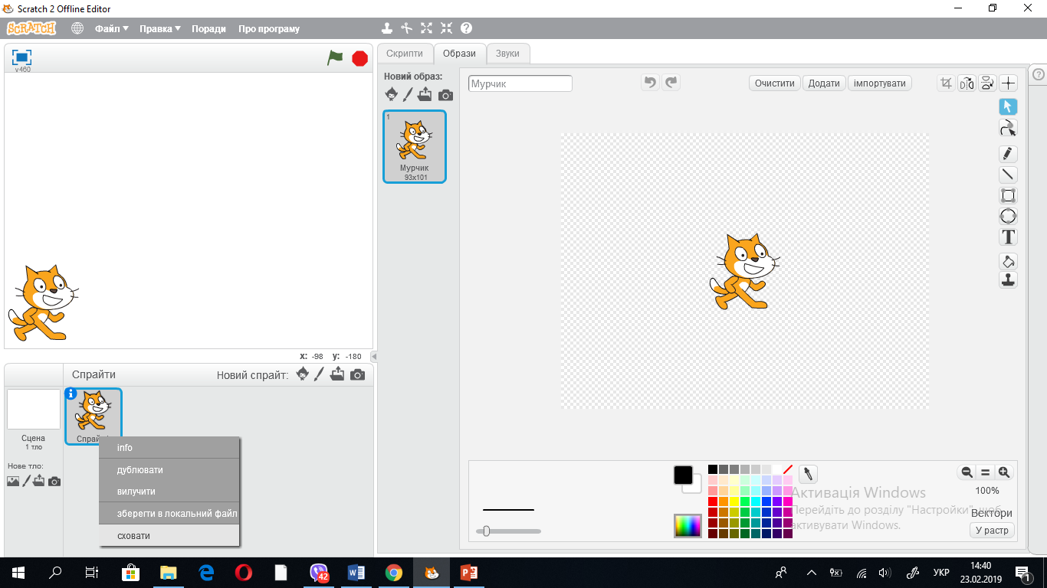
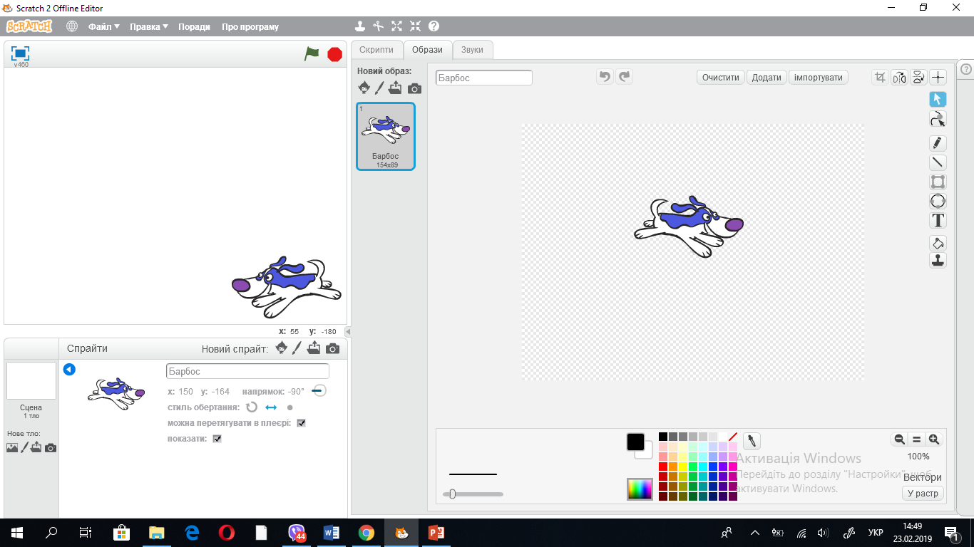
Вправа 1.

Slide 17
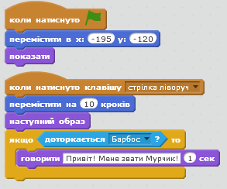
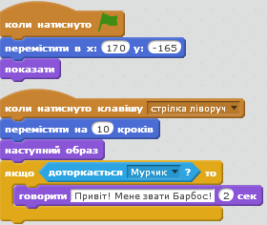
Створіть для Мурчика і Барбоса скрипти за наведеними зразками.

Slide 18
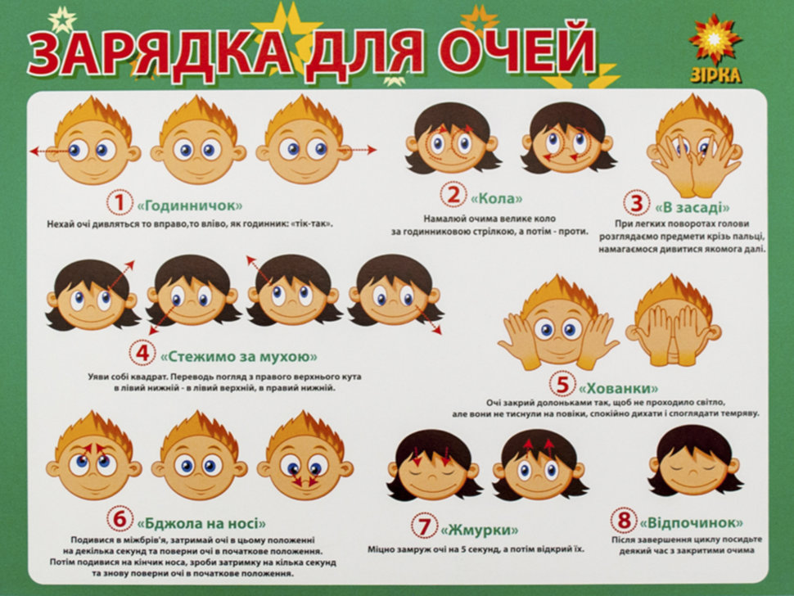

Slide 19
Дайте відповідь на запитання.
Вказати, які події можуть відбуватися з виконавцем на сцені програмного середовища Scratch2, якщо в алгоритмі буде використано такі вказівки:

Slide 20
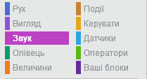
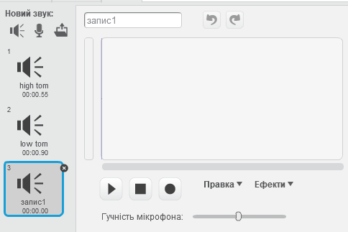
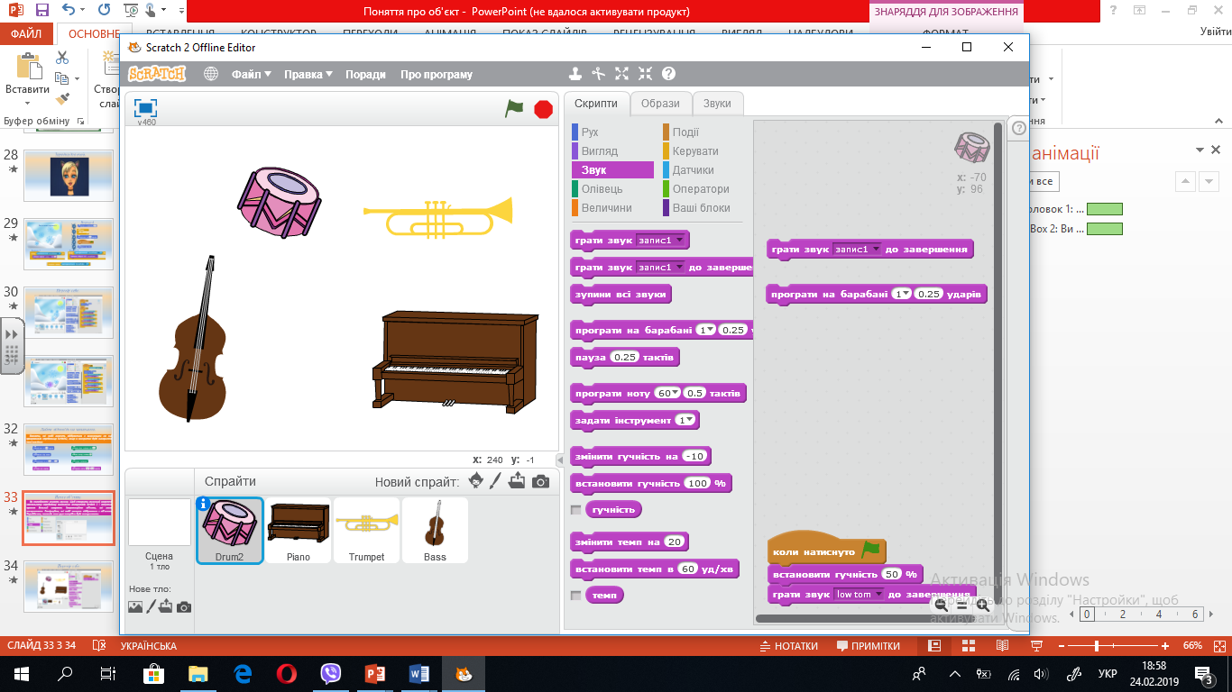
Назви об’єкти.
Ви полюбляєте слухати музику. Щоб створити музичний квартет в навчальному середовищі виконання алгоритмів Scratch 2 і запустити проект Веселий квартет. Запропонуйте об’єкти, які можна використати. Поміркуйте, які події можуть відбуватися з об’єктами. Передбачте, команди яких груп потрібно буде використати.

Slide 21
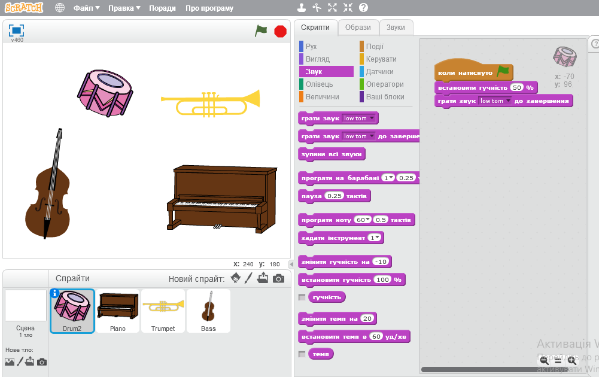
Перевір себе.

Slide 22
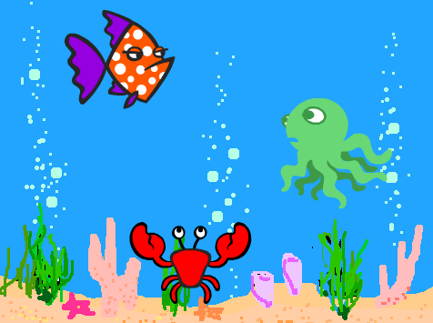
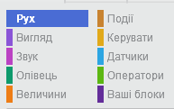
Назви вірні команди.
Після вивчення підводного світу, однокласники вирішили створити у середовищі Scratch2 алгоритм руху деяких морських мешканців: морської рибки, краба і восьминога. Щоб продемонструвати ці події, школярі створили цікаві проекти. Команди якої групи було використано для їх правильної роботи.

Slide 23
Оцінювання роботи учнів.
Урок закінчено!

